Slide 1
探究科スライド
教材No.12

Slide 2
０．振り返り（No.10･11）

Slide 3
No.10・11の課題
①テキストから気になるテーマを選ぶ
②テーマから問いを立てる
③問いについてテキストをまとめ追加で調べる
④模造紙（レジュメ）にまとめる
⑤発表をする（質疑応答も受け入れる）
今回はグループではなく個人で発表します

Slide 4
１．世界の課題を 見つけよう（NO.12）
・配布したテキストからテーマを選びまとめる

Slide 5
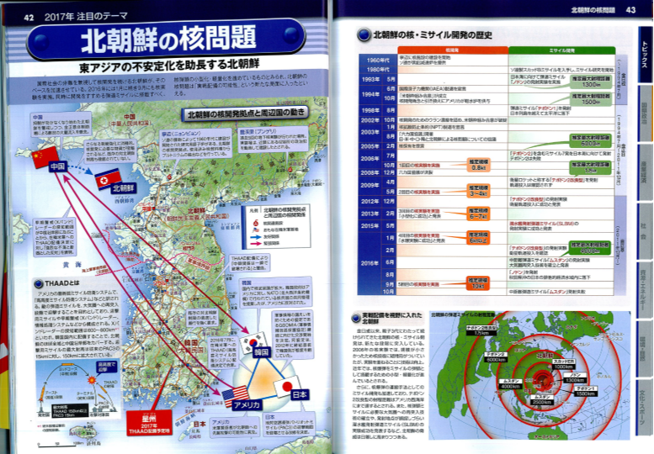
自分が気になる テーマを選ぼう
STEP1
気になるテーマを選ぶ（K1はP44～91、K2は全範囲）
見開き2ページの大テーマでも、一部分のテーマでもよい
このページなら
・北朝鮮の核問題
・核開発拠点
・周辺国の動き
・開発の歴史
・射程距離
・米国の防衛システム
というテーマがある

Slide 6
表題を考えよう
STEP2
調べるテーマの表題を疑問形で考えてください
×「○○について」 〇「なぜ・・は・・・か？」

Slide 7
グループで表題を確認しよう
STEP3
自分の表題と選んだ理由を発表していこう。
他のメンバーのテーマと理由をメモしよう

Slide 8
追加で調べることを考えよう
STEP4
☞ 箇条書きで３つ以上
基本はテキストの内容を分かりやすくまとめる
疑問に沿って追加で調べることを書き出す
調べたことは「情報カード」に記入しよう
※必ず参照元・出典を記入しよう

Slide 9
２．レジュメにまとめよう
レジュメとは発表の要約を書いた用紙の事です

Slide 10
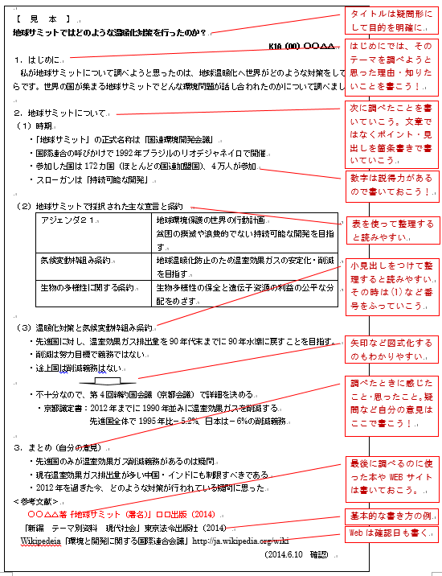
レジュメの構成
１．はじめに
・このテーマにした理由
・自分の問題意識
（例）難民選手団は毎回結成
すべきと考える
２．・・・・について
・調べたことを箇条書きで書く
・（１）（２）など小見出しをつける
とわかりやすい
・表やグラフ、地図もよい
３．まとめ（自分の意見）
・調べてみてわかったこと、
思ったこと、考えたこと

Slide 11
設計図を書こう
STEP1
「１．はじめに」を考えよう（箇条書きで）
・気になった理由
・自分の問題式
STEP2
本文の項目建てを考えよう
(例)・難民選手団について
・歴史 ・構成 ・今後
STEP3
調べたことを情報カードにメモする
・テキストから ・本から ・Ｗｅｂから

Slide 12
レジュメを作ろう！
STEP4
Ｋ１は配布した用紙を使って手書きで制作
Ｋ２はメディアルームでワープロソフトで制作する
 | Ｋ２ | Ｋ１
調べる・まとめる 準備する | 11/8・15・29 | 11/13・20･ 27
発表する 振り返る | 12/4 | 12/6

Slide 13
レジュメを作ろう！
STEP4
調べる・まとめる（1.5時間） | 11/15、11/29前半
【今日と次の前半でやること】
調べる
基本はテキストに載っている内容をまとめよう
追加で調べることは図書館、メディアルームで調べよう
まとめる
メディアルームでWordで文書を作成しよう
Ａ４ １枚にまとめる（書式はプリントNo.12を参考に）

